Slide 1
DEPARTAMENTO DE CIENCIAS HUMANAS Y SOCIALES
CARRERA DE LICENCIATURA EN EDUCACIÓN INFANTIL
TESIS PREVIO A LA OBTENCIÓN DEL TÍTULO DE LICENCIADA EN EDUCACIÓN INFANTIL
AUTOR: MALO ARÍZAGA, DANIELA ALICIA
TEMA: “ANÁLISIS DE LAS ESTRATEGIAS METODOLÓGICAS UTILIZADAS POR LOS DOCENTES, CON RESPECTO AL DESARROLLO DE LA MOTRICIDAD FINA, EN EL PRIMER AÑO DE EDUCACIÓN BÁSICA DE LA INSTITUCIÓN EDUCATIVA “LA ALDEA” EN EL AÑO LECTIVO, 2013-2014”
DIRECTOR: MST. PONCE, SUSANA
CODIRECTOR: DR. BENALCÁZAR, MILTON

Slide 2
EL PROBLEMA DE INVESTIGACIÓN
Las estrategias metodológicas empleadas por las docentes del primero de básica de la unidad educativa “La Aldea”, dan lugar a la presencia de un pausado aprendizaje en la motricidad fina de los niños.

Slide 3
OBJETIVOS
General
Examinar la aplicación de las estrategias metodológicas por parte de las docentes del primer año de básica del centro educativo “La Aldea”, a través de los instrumentos de trabajo a emplearse en el estudio de la motricidad fina.
Específicos
Identificar las estrategias metodológicas empleadas por las docentes del primer año de básica, mediante un estudio directo de observación.
Determinar el nivel de desarrollo motriz fino en los niños y niñas del primer año de básica.
Diseñar una propuesta a través de los resultados obtenidos en el diagnóstico.

Slide 4
MOTRICIDAD
”El Desarrollo Psicomotriz de un niño es de suma importancia para su desarrollo integral”
Motricidad fina: Son movimientos que requieren de una mayor precisión, para ello se trabaja con ojo, mano y dedos en actividades como: rasgar, cortar, colorear, ensartar, trozar, entre otros; que prueban la habilidad motriz fina del niño.
(Freire & Eugenia, 2012, p. 31)

Slide 5
ESTRATEGIAS METODOLÓGICAS
Acciones planificadas.
Objetivos claros y precisos.
Métodos, procedimientos y técnicas didácticas

Slide 6
Juegos
Jean Piaget el juego se "constituye en la forma inicial de las capacidades y refuerza el desarrollo de las mismas"
Arena
Pintura
Lectura
Rondas
Deportes
Danza
Canto
Dramatización

Slide 7
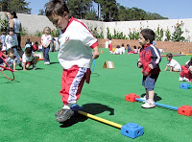
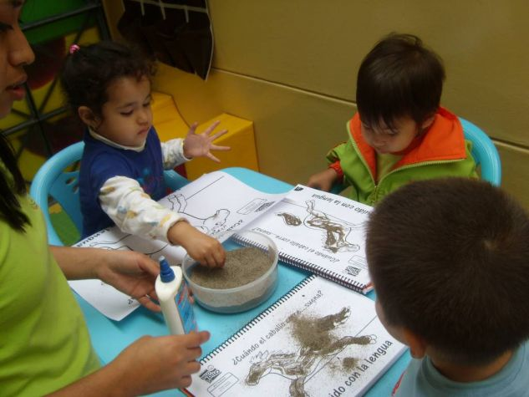

Slide 8
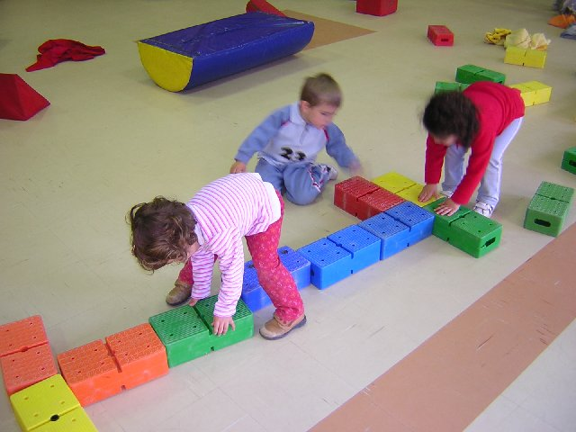
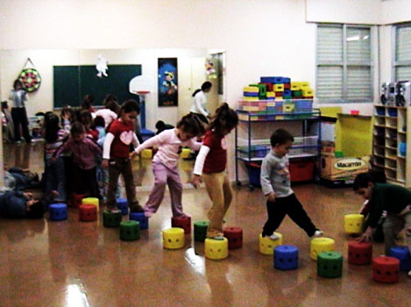

Slide 9
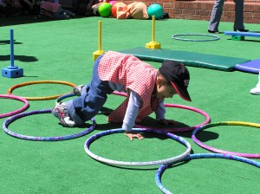
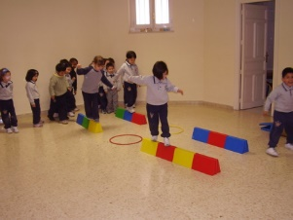

Slide 10
Metodología de la investigación
Tipo de investigación
Campo-descriptiva
-
Bibliográfica.
-
-

Slide 11
Población y muestra
POBLACIÓN | NÚMERO
Niños y niñas | 25
Maestras parvularias | 2
POBLACIÓN TOTAL | 27

Slide 12
Instrumentos de la investigación
Lista de cotejo: Profesoras
Encuesta: Profesoras
Ficha de observación: Alumnos
Guía de observación: Alumnos

Slide 17
Conclusiones
La incorrecta aplicación de las estrategias metodológicas es la causa principal de la deficiencia motriz fina, encontrada en los niños de primero de básica.
La falta de espacio físico limita a las docentes a crear innovadoras estrategias metodológicas.
El rango de edad de las profesoras demuestra la poca experiencia laboral que tienen en el ámbito educativo.
La motricidad fina de los niños presenta dificultades, a pesar del desarrollo diario de actividades que se ejecutan para el perfeccionamiento de la misma.
La motricidad fina de los niños presenta dificultades, a pesar del desarrollo diario de actividades que se ejecutan para el perfeccionamiento de la misma.

Slide 18
Recomendaciones
Capacitarse de manera constante en talleres, seminarios, conferencias que tengan un lineamiento “estratégico-recreativo”.
Desarrollar la creatividad adulta, para la elaboración de planificaciones escolares.
Hacer de espacios reducidos, un lugar de encuentro de estudio, con un toque de imaginación, fantasía y aventura.
Implementar el uso adecuado de la propuesta que se ha elaborado y adjuntado al final de este trabajo investigativo.

Slide 19
PROPUESTA
“DISEÑO DE UNA GUÍA METODOLÓGICA PARA EL DESARROLLO DE LA MOTRICIDAD FINA UTILIZANDO EJERCICIOS MOTRICES DINAMICOS-RECREATIVOS”

Slide 20
PROPUESTA
General
Diseñar una propuesta basada en ejercicios motrices recreativos, que contribuyan a mejorar la técnica del procedimiento didáctico y motricidad fina.
Específicos
Buscar ejercicios motrices recreativos que se ajusten al nivel escolar y permitan a la docente variarlos de acuerdo a la necesidad del caso.
Determinar los ejercicios que se encuentren acorde a la exigencia educativa y aporten soluciones estratégicas para minorar la deficiencia motriz fina de los niños.

Slide 21
PROPUESTA
Estrategias metodológicas y motricidad fina
Investigación en "La Aldea"
Diseño de la propuesta
Diagnóstico

Slide 22
PROPUESTA
EJERCICIOS MOTRICES DINAMICOS-RECREATIVOS DE COORDINACIÓN OCULO MANUAL, LATERALIDAD E IMITACION MOTORA.
IMITACIÓN MOTORA
COORDINACIÓN OCULO MANUAL
LATERALIDAD

Slide 23
OCULO MANUAL
Ejercicio: Trozar y pegar papel
Tema: Formar una sandía
Meta: Perfeccionar la habilidad de motricidad fina aprendiendo a trozar papel
Objetivo: Trozar papel de color rojo y verde sin ayuda.
Recursos: Papel celofán rojo y verde, cartulina blanca recortada en forma de una media sandía, goma.
Proceso:
Sentar al niño en la mesa y que sepa que es la hora de trabajar.
Entregarle el material necesario para la realización del trabajo.
Permanecer detrás del niño mientras está sentado a la mesa y demuéstrale como trozar el papel.
Pedirle que ejecute la acción de trozar con los papeles de celofán
Entregar el trozo de cartulina, la goma esparcida en un recipiente y muéstrale como pegar el papel dentro de la cartulina.
Alabar y recompensar de manera inmediata su trabajo
Recomendaciones: Asegúrate que el recipiente de la goma sea cómodo para que el niño pueda tomarla sin problema, es una actividad que se puede realizar de manera frecuente con otros motivos o dibujos coloridos.

Slide 24
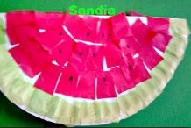

Slide 25
LATERALIDAD
Ejercicio : Arcoíris de plastilina
Tema: Desarrollar el agarre de pinzas
Meta: Practicar el agarre de pinzas correctamente e incrementar el control de la motricidad fina.
Objetivo: Pellizcar pequeños trozos de plastilina y colocarlos en un recipiente.
Recursos: Plastilina de colores, recipiente, cartulina.
Proceso:
Haz que el niño se siente con la plastilina delante de él
Realiza un juego de lateralidad con los colores a emplear, antes de empezar el trabajo.
Solicítale que pellizque con la pinza digital los barrotes de colores de la plastilina.
Pídele que las haga bolitas y las coloque dentro de un recipiente momentáneamente.
Al tener todos los colores listos, con las bolitas respectivas, entrégale la cartulina con el dibujo del arcoíris.
Indícale que debe rellenar la forma del arcoíris con los colores correspondientes.
Alabar y recompensar de manera inmediata su trabajo.
Recomendaciones: Es importante que se mantengan siempre atentos al trabajo que se realiza, ya que requiere de precisión y se presenta la discriminación auditiva y visual que le permite saber el color que se va a emplear para el trabajo.

Slide 26
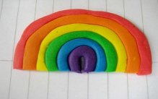

Slide 27
IMITACIÓN MOTORA
Ejercicio: Tender ropa
Tema: Trabajo con pinzas
Meta: Aumentar la fuerza muscular y prolongar su atención en la coordinación de sus movimientos.
Objetivo: Tender la ropa en una cuerda y sujetarla con pinzas.
Recursos: Pinzas, cuerda, dos sillas y una canasta de ropa.
Proceso:
Ata una cuerda entre dos sillas que se encuentren a la altura del hombro de los niños.
Coloca la ropa en un cesto a sus pies y las pinzas en una caja.
Demuéstrale primero el ejercicio a desarrollar, tomando una pieza de ropa para colgarla de la cuerda. Toma las dos pinzas y sujeta la prenda de ambos lados.
Solicítale que realice el ejercicio observado.
Alabar y recompensar de manera inmediata su trabajo.
Recomendaciones: Antes de comenzar con la actividad, realiza previamente un ejercicio de prensión con las pinzas, puede ser desarrollado en la parte exterior sujeto a dos árboles, tomando en cuenta que la cuerda este a la altura de los niños.

Slide 29
LISTA DE MATERIALES
Rompecabezas
Tablas para punzar
Pintura de dedos
Bloques lógicos de madera Arena y juegos de arena
Llantas
Ulas ulas
Sogas
Instrumentos musicales (de juguete)
Botones
Lana
Diferentes tipos de papel
Diferentes tipos de cartulinas
Pinzas
Palillos
Bolas de diferentes tamaños y texturas
Pelotas
Canastas
Títeres
Teatrin
Tablas con diferentes texturas
Regletas
Tijeras
Escarcha Corcho
Marcadores
Pinturas
Arcilla
Plastilina
Harina

Slide 30
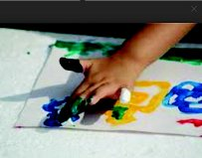

Slide 31
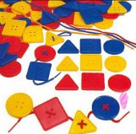

Slide 32
LISTA DE JUEGOS
Rondas Juguemos en el bosque Pan quemado El lobito Los países Las cogidas Escondidas Las partes del cuerpo Juegos con agua, llenar y cambiar recipientes Juguemos a cocinar Esconde un objeto y todos buscan Dramatizaciones Títeres Bailes Baile con la sillas Baile con la escoba Saltar la soga Juegos con pelota

